Slide 1
Utilización de la plataforma Hadoop para implementar un programa distribuido que permita encontrar las paredes de células de la epidermis de plantas modificadas genéticamente
GUSTAVO IRVING CALI MENA
ERICK ROGGER MORENO QUINDE

Slide 2
Agenda
Introducción
Antecedentes
El problema
Objetivos
Algoritmo de detección de paredes de las células.
Hadoop (MapReduce)
Amazon Web Services
Diseño e Implementación
Pruebas y Resultados
Conclusiones y Recomendaciones

Slide 3
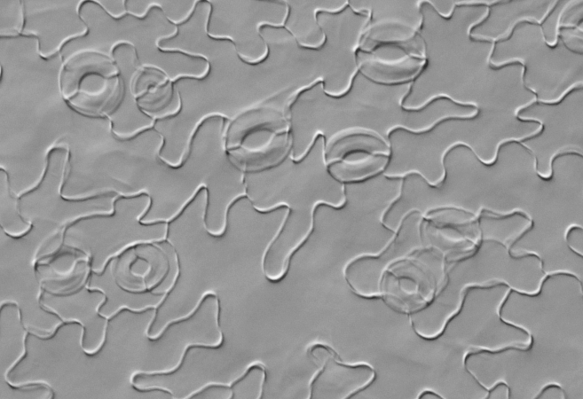
Antecedentes (I)
Se tiene un conjunto de imágenes DIC de las células de plantas del tipo Arabidopsis Thaiana
Existe un algoritmo que encuentra las paredes de las células usando este tipo de imágenes implementado en Matlab.
Objeto transparente
Desfase o polarización
Interferencia
Ejemplo de Imagen DIC
Notes:
Como antecedentes tenemos que DIP demanda de muchos recursos y tiempo.
DIC es differential interface contrast. Imágenes falsas, se desfasa un delta pequeño y se restan, este procedimiento se realiza para poder hacer visibles superficies invisibles de las paredes
Tambien debemos mencionar que se tuvo un algoritmo, el cual realizaba la detección de las paredes de las celulas implementado en MatlLab, el cual nos permite leer la imagen como un matriz, aplicar operaciones sobre el de forma sencilla como multiplicación, division, convoluciones, además ofrece un desarrollo rapido.

Slide 4
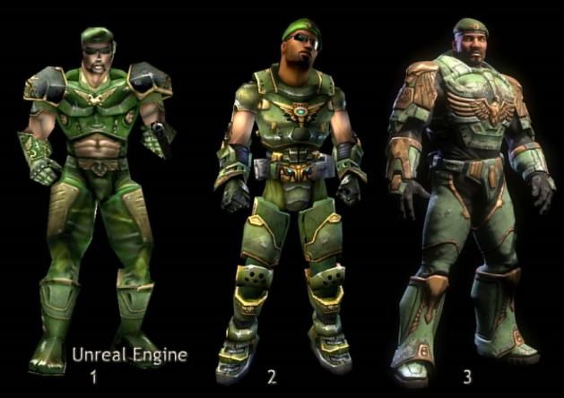
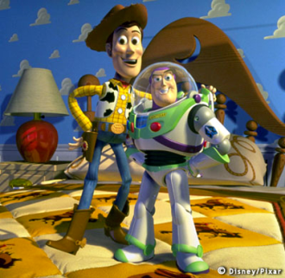
Antecedentes (II)
El procesamiento digital de imágenes en general es costoso tanto en tiempo como en recursos (hardware).
Una de las librerías de mayor acogida actualmente para procesamiento digital de imágenes es OpenCV.
Hadoop fue concebido originalmente para el procesamiento de texto.
Notes:
Para tener 3 minutos y medio de animación se demoraban una semana.
Esta optimizada para el procesamiento de imágenes, se puede usar con c++ y python, es facil de aprender y tiene un conjunto de funciones muy utiles a la hora de procesar imágenes, aparte de la variedad de formatos que soporta.

Slide 5
El Problema
Se necesita procesar una gran cantidad de imágenes en el menor tiempo posible.
Las imágenes capturadas tienen una resolución de 2560 X 1920 píxeles.
El algoritmo implementado en Matlab es lento.
Notes:
Por cada muestra se generar varias imagenes que deben ser procesadas, como mitigación a la segmentación q producen las imágenes DIC, que para ser capturadas usan una iluminación direccional, la cual hace visibles solo ciertas partes de las paredes celulares que en ese momento se encuentren expuestas a la luz, se usó un microscopio DIC en el que fue necesario realizar 12 rotaciones y con 3 diferentes objetivos durante las captura, dando como resultado 36 imágenes por cada muestra.
El primer inconveniente que encontramos fue que las imágenes fueron tomados con equipos de bioinformatica de gran precisión los cuales dieron como resultado imágenes de resolución muy grandes como lo son 2560X1920, los cuales al ser traducidos a un arreglo ocuparía 4’915.200 posiciones a ser procesadas por cada imagen.
Matlab al estar desarrollada su interfaz grafica y funciones en JAVA genera un respuesta lenta, el manejo de los índices de las matrices además de no esta optimizado ,
Motivo para no usar Matlab.- tiene una extensión que le permite la ejecución en ambientes distribuidos como AWS, pero la desventaja principal es que se necesita una licencia por cada nodo levantado.

Slide 6
Objetivos
Re codificar el algoritmo de Matlab a una aplicación en C++.
Adaptar el código C++ que obedezca el paradigma MapReduce para poder ser ejecutado en Hadoop.

Slide 7
Objetivos (II)
Adaptar las clases de entrada y salida de Hadoop para el manejo de imágenes.
Realizar la comparación de los tiempos de procesamiento entre los 2 lenguajes en que se implementó la solución.

Slide 8
Algoritmo de Detección de paredes de las células (I)
El Algoritmo de procesamiento para la detección de las paredes celulares que se implementó se divide en 5 pasos:
1.- Filtros de coincidencias.
2.- Detección de las estructuras curvilíneas.
3.- Image Registration.
4.- Combinación de imágenes.
5.- Binarización de la imagen.

Slide 9
Algoritmo de Detección de paredes de las células (II)

Slide 10
HADOOP
Es un framework open-source desarrollado en Java que nació como proyecto de Apache para el procesamiento y consulta de grandes cantidades de datos sobre un grupo de computadores.
La programación en Hadoop implementa el modelo de programación MapReduce desarrollado por Google.
Hadoop Pipes, es una solución a la ejecución de aplicaciones desarrolladas en el lenguaje C++.
Notes:
Paralelización de tareas
Control de trabajos
Tolerancia a fallos
Escalabilidad
Detección de errores
Sincronización

Slide 11
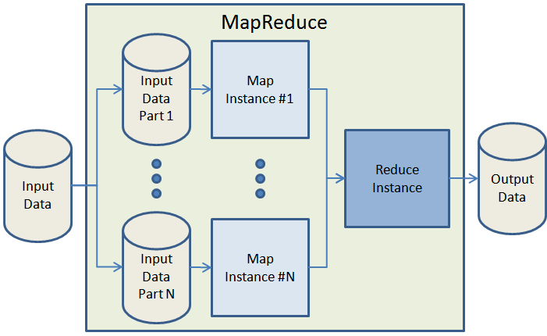
MAP REDUCE
Notes:
Explicar la fase de orden y agrupamiento de los datos de salida de los mapper, y la creacion de un reducer por cada clave generada.

Slide 12
Amazon Web Services (I)
Servicios de computación en la nube orientado a la escalabilidad:
Elastic Computing Cloud (EC2)
Permite levantar nodos bajo demanda proveyendo la infraestructura.
Simple Storage Service (S3)
Almacenamiento escalable de datos
Elastic MapReduce (EMR)
Automatiza tarea de levantar un clúster Hadoop sobre EC2

Slide 13
Amazon Web Services (II)

Slide 14
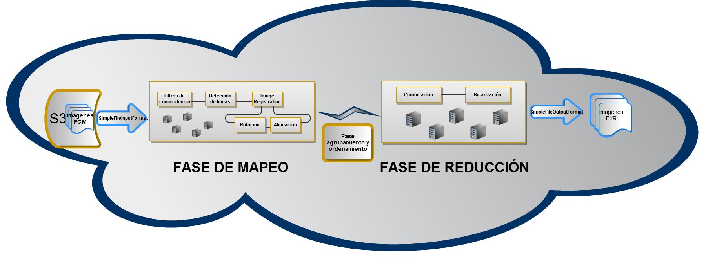
Diseño
Notes:
La fase mapper realiza los filtros de coincidencia, la detección de lineas, el image resitratión,
Por su naturaleza la fase combinatoria se realiza en el reducer y la funcion de umbral para la binarización.

Slide 15
Implementación (I)
Implementación de las clases SimpleFileInputFormat y SimpleFileOutputFormat en java para la lectura y escritura de imágenes completas en Hadoop.
Implementación de la librería ImageOpenCV con funciones de procesamiento de imágenes que trabaja en conjunto con la librería Stira de Filip Rooms.

Slide 16
Implementación (II)
Modificación del algoritmo de detección de líneas propuesto por Steger de la librería Stira.
Implementación de funciones para leer y escribir imágenes de punto flotante con la librería OpenEXR.

Slide 17
Pruebas y resultados (I)
Resultado de usar un umbral de 0.0007.
Resultado de usar un umbral de 0.02.
Resultado de usar un umbral de 0.005.

Slide 18
Pruebas y resultados (II)
Notes:
eficacia

Slide 19
Pruebas y resultados (III)
Tiempo (hh:mm:ss)
Número de nodos
Notes:
eficiencia

Slide 20
Pruebas y resultados (IV)
Nodos | Costo($) | Duración
2 | 1.47 | 2:09:45
6 | 1.47 | 0:18:56
12 | 2.67 | 0:15:05
15 | 3.27 | 0:07:02
18 | 3.87 | 0:06:04
COSTO DE GRUPO = Σ COSTOS de TODAS LAS SESIONES
COSTO DE UNA SESIÓN = $0.20 * # nodos en cluster * # de horas en que el cluster estuvo levantado (se redondean al entero superior) + $ 0.10 por GB transferido hacia el cluster + $ 0.17 por GB transferido desde el cluster.
Notes:
Costos

Slide 21
Conclusiones
El valor de umbral que brinda información efectiva de las paredes de las células se encuentra alrededor de 0.005.
El algoritmo implementado en C++ es aproximadamente 3 veces más rápido que el algoritmo desarrollado en Matlab.
El número ideal de nodos para con un volumen de datos a procesar mayor a 700 MB, es de 6 nodos.

Slide 22
Recomendaciones
Una de las posibles mejoras del proyecto es crear una interfaz para la carga de las imágenes, ejecución del algoritmo y descargar de las imágenes de salida.
Es recomendable utilizar un AMI que tenga instalada la misma distribución con la que se realizaron las pruebas locales.
Configurar Hadoop para que la salida de la aplicación sea guarda directamente en un bucket de S3 para una mejor accesibilidad a la información.

Slide 23
Gracias por su atención
¿Preguntas?

